Slide 1
সবাইকে শুভেচ্ছা

Slide 2
পরিচিতিঃ
শিক্ষক পরিচিতিঃ
•নামঃমোঃফিরোজ হোসেন
•পদবীঃসহকারি শিক্ষক(সমাজ বিজ্ঞান)
•প্রতিষ্ঠানঃসু্বরাজপুর উচ্চ বিদ্যালয়
পত্নীতলা,নওগাঁ
ইমেইলঃfirojpatnitola@gmail.com
•আই,ডি নং-১৪
পাঠ পরিচিতিঃ
বিষয়ঃবাংলাদেশ ও বিশ্বপরিচয়
•শ্রেণিঃনবম
•অধ্যায়ঃতৃতীয়
•সময়ঃ৪৫মিনিট
•তারিখঃ২৭-১০-২০১৫

Slide 3
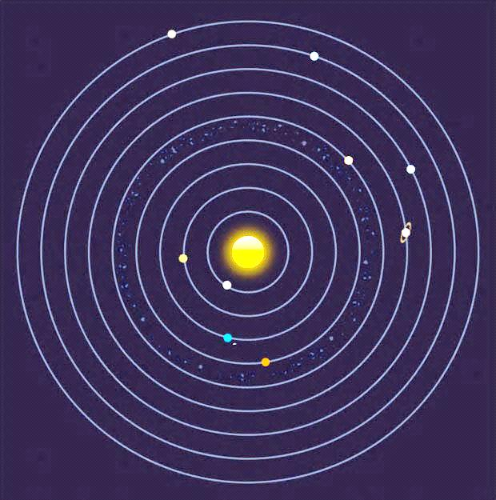
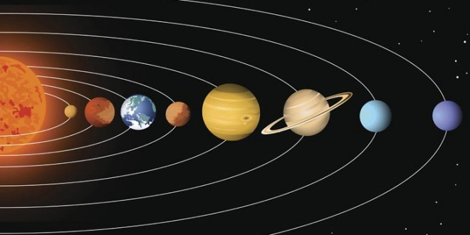

Slide 4
সৌরজগৎ

Slide 5
শিখনফল
এই পাঠ শেষে শিক্ষার্থীরা…
➢সৌরজগত কি বলতে পারবে।
➢সৌরজগতের বিভিন্ন অংশ চিহ্নিত করতে পারবে।
➢পৃথিবী ও মঙ্গল গ্রহ সন্মন্ধে ব্যাখ্যা করতে পারবে।

Slide 6
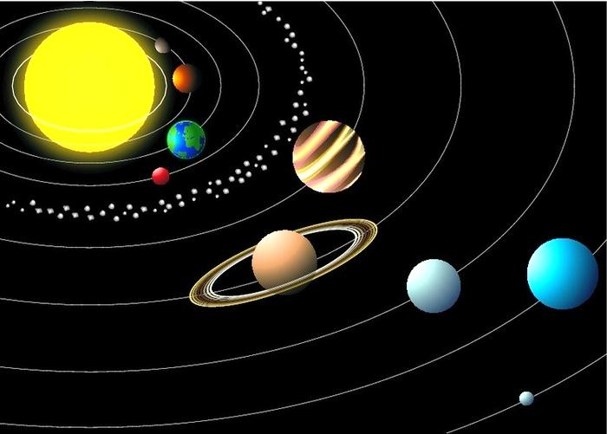
সৌরজগতের বিভিন্ন গ্রহের চিত্র
বৃহস্পতি
বুধ
শুক্র
শনি
পৃথিবী
মঙ্গল
ইউরেনাস
নেপচুন
প্লুটো

Slide 7
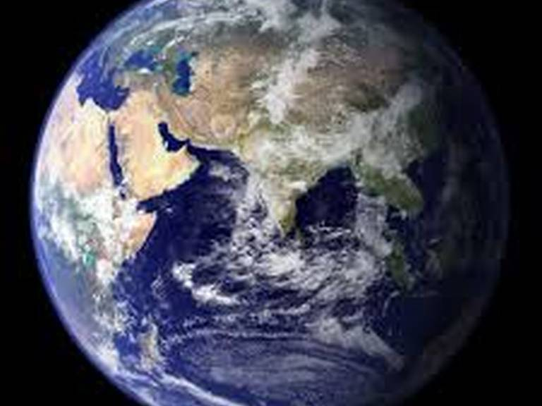
পৃথিবী
পূর্ব –পশ্চিমের ব্যাস ১২,৭৫২কিমি
পৃথিবীর আয়তন ৫১০,১০০,৪২২বর্গকি,মি
উত্তর-দক্ষিণের ব্যাস ১২,৭০৯কি,মি

Slide 8
সূর্য
সূর্যকে একবার প্রদক্ষিণ সময় লাগে ৩৬৫দিন
পৃথিবী

Slide 9
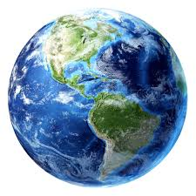
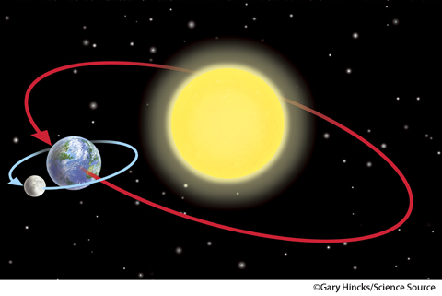
পৃথিবী সূর্য্যের নিকটতম ৩য় গ্রহ
পৃথিবী
উপগ্রহ
চাঁদ
গড় দূরত্ব ৩,৮১,৫০০কিমি
গড় দূরত্ব ১৫কোটি কিমি

Slide 10
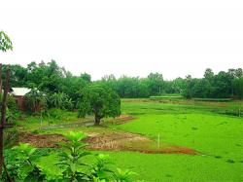
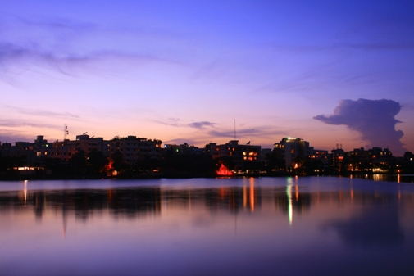
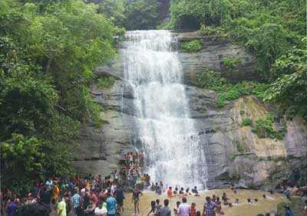
পৃথিবী আমাদের আবাসভূমি
প্রয়োজনীয় পানি,আলো,বাতাস ওসহনীয় তাপমাত্রা।অক্সিজেন ও নাইট্টোজেন থাকায় উদ্ভিদ এবং প্রাণী বসবাস করে।

Slide 11
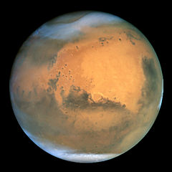
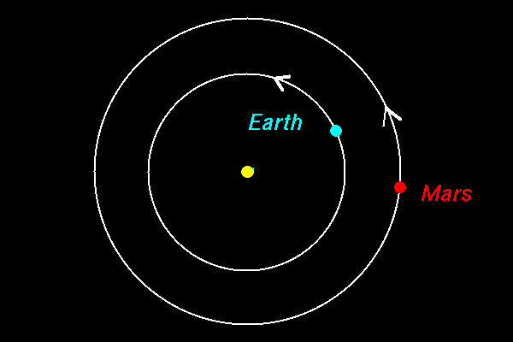
মঙ্গল গ্রহ
ব্যাস৬,৭৮৭কিমি
পৃথিবীর প্রতিবেশী।পৃথিবী থেকে৭.৮ কিমি
সর্য থেকে গড় দূরত্ব ২২.8 কোটি কিমি
৬৮৭ দিনে সূর্যকে পদক্ষিণ করে।
মঙ্গল গ্রহ

Slide 12
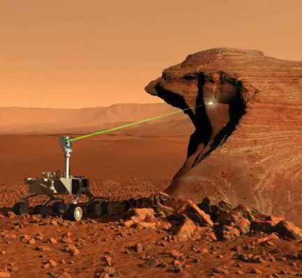
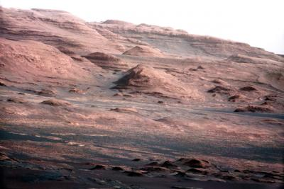
উপরিভাগে গিরিখাত ও
আগ্নেয়গিরি।
এ গ্রহে ও অক্সিজেন ও পানি খুব কম এবং কার্বন ডাই অক্সাইড ৯৯% হওয়ায় প্রাণের অস্তিত্ব সম্ভব নয়।

Slide 13
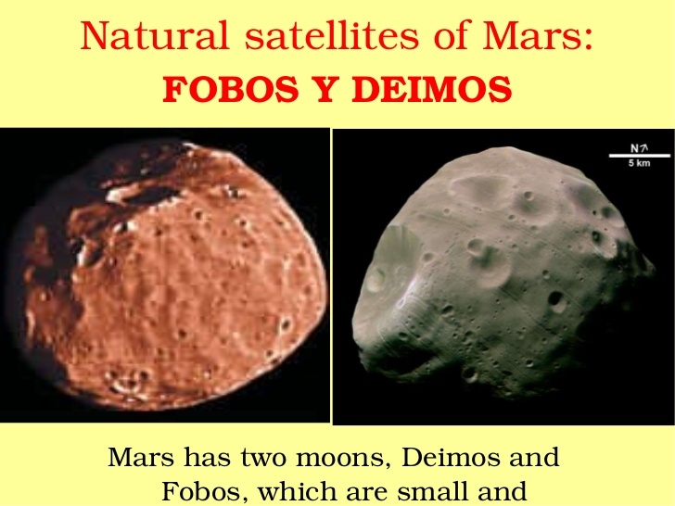
মঙ্গল গ্রহের উপগ্রহ ২টি
ফোবস
ডিমোস

Slide 14
দলগত কাজঃ
পৃথিবী ও মঙ্গল গ্রহ সন্মন্ধে সংক্ষেপে ব্যাখ্যা কর ।

Slide 15
মূল্যায়নঃ
১।সৌরজগৎ কী ?
২।সৌরজগতের কয়টি গ্রহ ও গ্রহসমূহের নাম লিখ ।
৩।পৃথিবী ও মঙ্গল গ্রহের তিনটি পার্থক্য লিখ ।

Slide 16
বাড়ির কাজ
মঙ্গল গ্রহে মানুষ বসবাস করার উপযোগী কিনা-তোমার মতামত ব্যাখ্যা কর ।

Slide 17
ধন্যবাদ

